Slide 1
Aperçu du secteur de l’épicerie au Canada
Toutes les épiceries : 103,8 milliards $/an
Nombre total d’épiceries au Canada :
13 400
Indépendants
6 900 (51 %)
Membres de la FCEI : 12,8 milliards $ de chiffre d’affaires annuel
( Source : étude d’impact économique, 2015)

Slide 2
Indépendants – Impact économique net
( Source : étude d’impact économique, 2015)

Slide 3
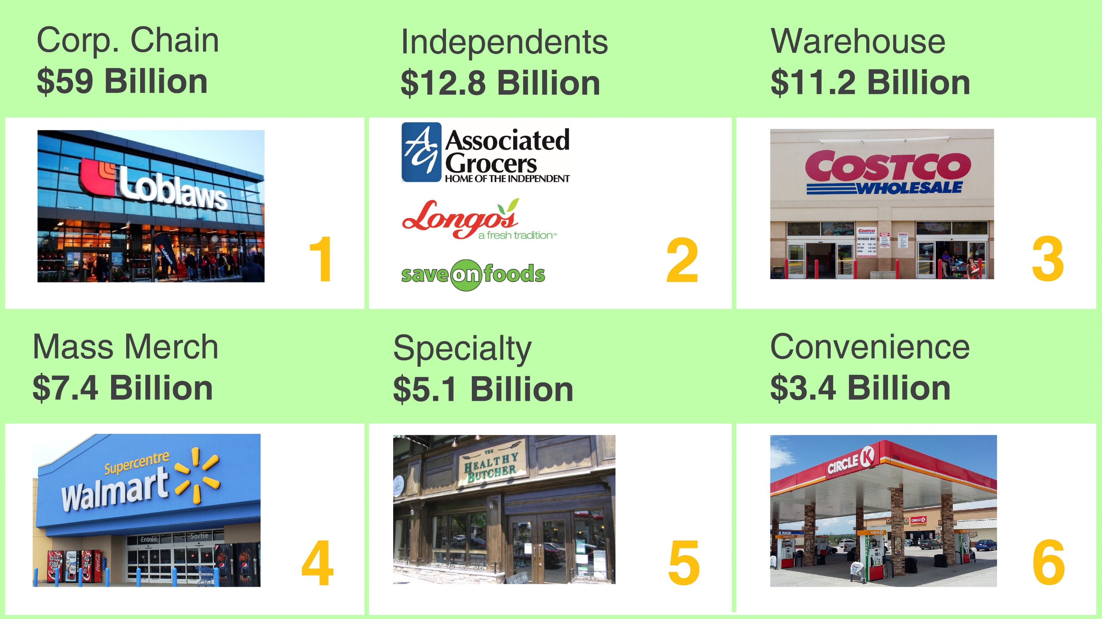
Chiffres d’affaires estimatifs (G$)
( Sources : Who’s Who 2018 du Canadian Grocer; étude d’impact économique, 2015)

